Slide 1
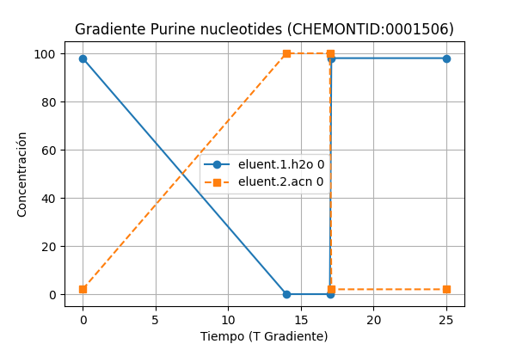
Purine nucleotides (CHEMONTID:0001506): 1.0
Configuración Columna:
pH1: 3.0 | pH2: 3.0 | Columna: Phenomenex Kinetex C18 USP Code: column.usp.code_L1 | Longitud: 150.0 mm Tamaño Partícula: 1.7 µm | Temp: 30.0°C Flujo: 0.3 mL/min | T0: 1.1025 min

Slide 2
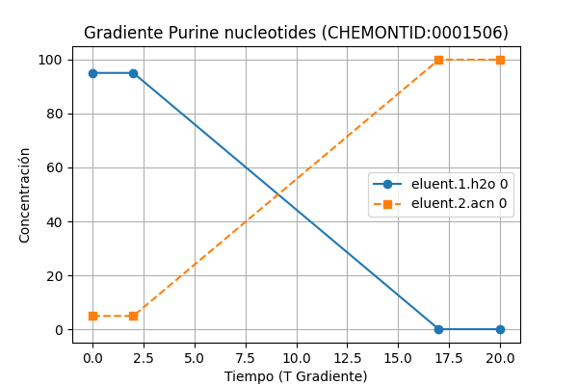
Purine nucleotides (CHEMONTID:0001506): 0.6982446428827067
Configuración Columna:
pH1: 3.0 | pH2: 3.0 | Columna: Merck Supelco Ascentis Express C18 USP Code: column.usp.code_L1 | Longitud: 100.0 mm Tamaño Partícula: 2.0 µm | Temp: 40.0°C Flujo: 0.4 mL/min | T0: 0.55125 min

Slide 3
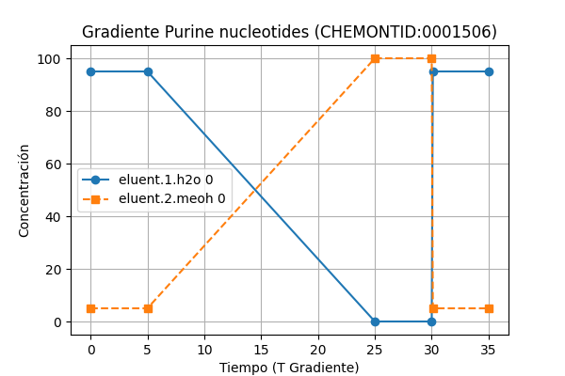
Purine nucleotides (CHEMONTID:0001506): 0.6321553579796038
Configuración Columna:
pH1: 7.0 | pH2: 0.0 | Columna: Waters ACQUITY UPLC BEH C18 USP Code: column.usp.code_L1 | Longitud: 100.0 mm Tamaño Partícula: 1.7 µm | Temp: 40.54166666666666°C Flujo: 0.2 mL/min | T0: 1.1025 min

Slide 4
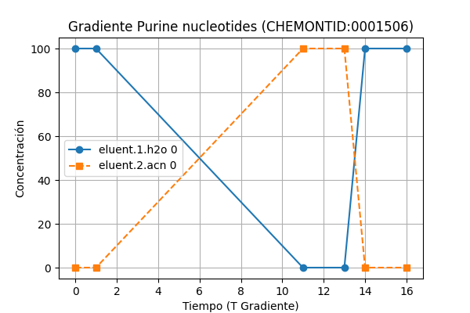
Purine nucleotides (CHEMONTID:0001506): 0.5738737317826021
Configuración Columna:
pH1: 3.0 | pH2: 3.0 | Columna: Thermo Scientific Hypersil GOLD USP Code: column.usp.code_L1 | Longitud: 113.75 mm Tamaño Partícula: 1.9 µm | Temp: 40.0°C Flujo: 0.4 mL/min | T0: 0.6500755324656243 min

Slide 5
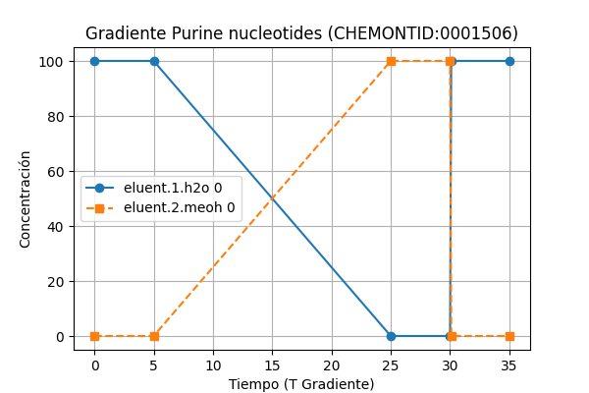
Purine nucleotides (CHEMONTID:0001506): 0.4827516396349261
Configuración Columna:
pH1: 3.0 | pH2: 3.0 | Columna: Waters CORTECS T3 USP Code: column.usp.code_L1 | Longitud: 100.0 mm Tamaño Partícula: 2.7 µm | Temp: 40.0°C Flujo: 0.3 mL/min | T0: 0.735 min

Slide 6
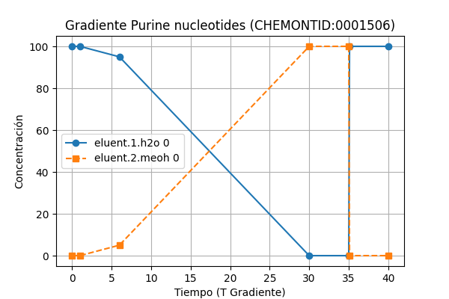
Purine nucleotides (CHEMONTID:0001506): 0.4521458869990167
Configuración Columna:
pH1: 3.0 | pH2: 3.0 | Columna: Waters CORTECS T3 USP Code: column.usp.code_L1 | Longitud: 100.0 mm Tamaño Partícula: 2.7 µm | Temp: 40.0°C Flujo: 0.3 mL/min | T0: 0.735 min

Slide 7
Purine nucleotides (CHEMONTID:0001506): 0.3578948214918698
Configuración Columna:
pH1: 3.0 | pH2: 3.0 | Columna: Waters CORTECS T3 USP Code: column.usp.code_L1 | Longitud: 100.0 mm Tamaño Partícula: 2.7 µm | Temp: 40.0°C Flujo: 0.25 mL/min | T0: 0.882 min

Slide 8
Purine nucleotides (CHEMONTID:0001506): 0.3433006906701384
Configuración Columna:
pH1: 3.0 | pH2: 3.0 | Columna: Waters CORTECS T3 USP Code: column.usp.code_L1 | Longitud: 100.0 mm Tamaño Partícula: 2.7 µm | Temp: 40.0°C Flujo: 0.25 mL/min | T0: 0.882 min

Slide 9
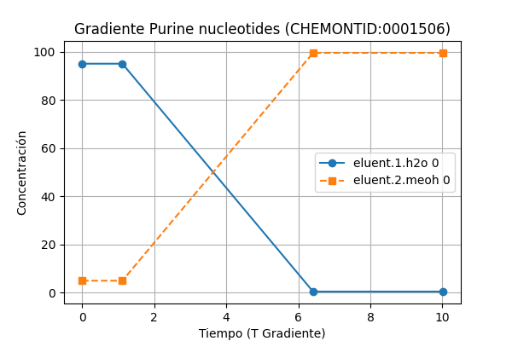
Purine nucleotides (CHEMONTID:0001506): 0.3395016613769094
Configuración Columna:
pH1: 3.0 | pH2: 3.0 | Columna: Waters CORTECS UPLC C18 USP Code: column.usp.code_L1 | Longitud: 100.0 mm Tamaño Partícula: 1.6 µm | Temp: 40.0°C Flujo: 0.4 mL/min | T0: 0.55125 min

Slide 10
Purine nucleotides (CHEMONTID:0001506): 0.3346492607882939
Configuración Columna:
pH1: 3.0 | pH2: 3.0 | Columna: Waters CORTECS T3 USP Code: column.usp.code_L1 | Longitud: 100.0 mm Tamaño Partícula: 2.7 µm | Temp: 40.0°C Flujo: 0.3 mL/min | T0: 0.735 min

Slide 11
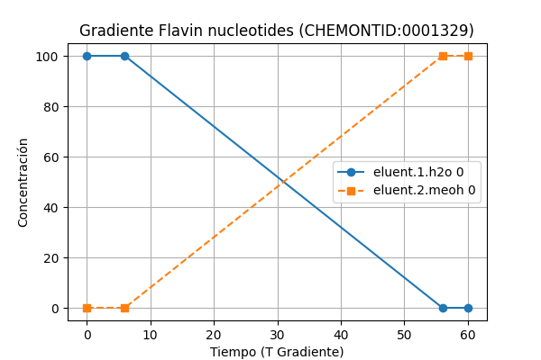
Flavin nucleotides (CHEMONTID:0001329): 1.0
Configuración Columna:
pH1: 3.0 | pH2: 3.0 | Columna: Waters ACQUITY UPLC HSS T3 USP Code: column.usp.code_L1 | Longitud: 100.0 mm Tamaño Partícula: 1.8 µm | Temp: 30.0°C Flujo: 0.3 mL/min | T0: 0.735 min

Slide 12
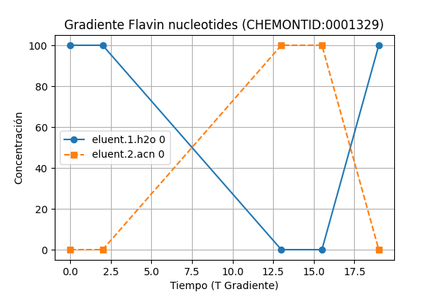
Flavin nucleotides (CHEMONTID:0001329): 0.0
Configuración Columna:
pH1: 3.0 | pH2: 3.0 | Columna: Thermo Scientific Hypersil GOLD USP Code: column.usp.code_L1 | Longitud: 150.0 mm Tamaño Partícula: 1.9 µm | Temp: 41.66666666666666°C Flujo: 0.5 mL/min | T0: 0.6615 min

Slide 13
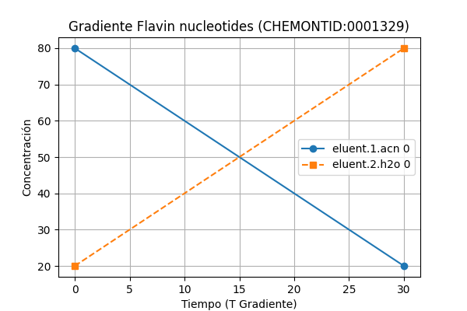
Flavin nucleotides (CHEMONTID:0001329): 0.0
Configuración Columna:
pH1: 0.0 | pH2: 0.0 | Columna: Merck SeQuant ZIC-pHILIC USP Code: column.usp.code_L122 | Longitud: 150.0 mm Tamaño Partícula: 5.0 µm | Temp: 32.5°C Flujo: 0.1 mL/min | T0: 3.3075 min

Slide 14
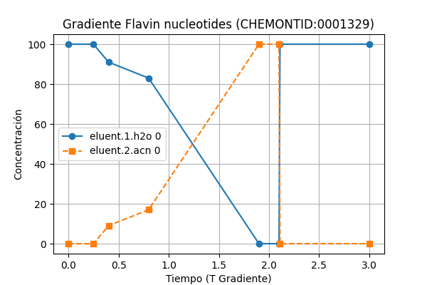
Flavin nucleotides (CHEMONTID:0001329): 0.0
Configuración Columna:
pH1: 3.0 | pH2: 3.0 | Columna: Waters ACQUITY UPLC BEH C18 USP Code: column.usp.code_L1 | Longitud: 98.03921568627452 mm Tamaño Partícula: 1.7 µm | Temp: 38.0°C Flujo: 0.24 mL/min | T0: 0.895845316696432 min

Slide 15
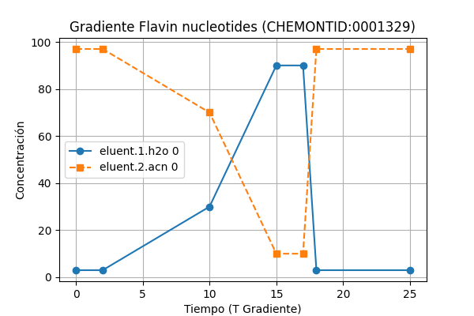
Flavin nucleotides (CHEMONTID:0001329): 0.0
Configuración Columna:
pH1: 0.0 | pH2: 3.0 | Columna: Merck SeQuant ZIC-HILIC USP Code: column.usp.code_L114 | Longitud: 145.45454545454547 mm Tamaño Partícula: 4.863636363636363 µm | Temp: 25.0°C Flujo: 0.25 mL/min | T0: 1.3300246658237755 min

Slide 16
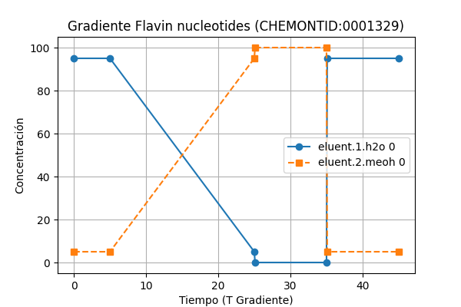
Flavin nucleotides (CHEMONTID:0001329): 0.0
Configuración Columna:
pH1: 3.0 | pH2: 3.0 | Columna: Waters CORTECS T3 USP Code: column.usp.code_L1 | Longitud: 100.0 mm Tamaño Partícula: 2.7 µm | Temp: 40.0°C Flujo: 0.3 mL/min | T0: 0.735 min

Slide 17
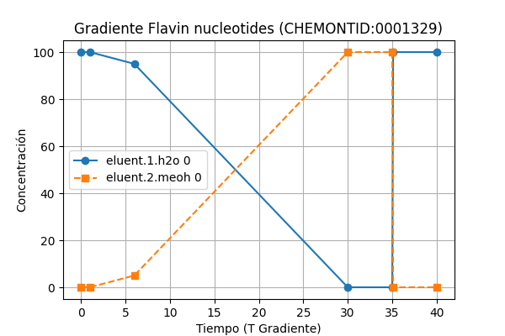
Flavin nucleotides (CHEMONTID:0001329): 0.0
Configuración Columna:
pH1: 3.0 | pH2: 3.0 | Columna: Waters CORTECS T3 USP Code: column.usp.code_L1 | Longitud: 100.0 mm Tamaño Partícula: 2.7 µm | Temp: 40.0°C Flujo: 0.3 mL/min | T0: 0.735 min

Slide 18
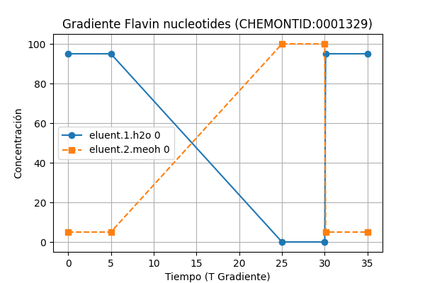
Flavin nucleotides (CHEMONTID:0001329): 0.0
Configuración Columna:
pH1: 3.0 | pH2: 3.0 | Columna: Waters CORTECS T3 USP Code: column.usp.code_L1 | Longitud: 100.0 mm Tamaño Partícula: 2.7 µm | Temp: 40.0°C Flujo: 0.3 mL/min | T0: 0.735 min

Slide 19
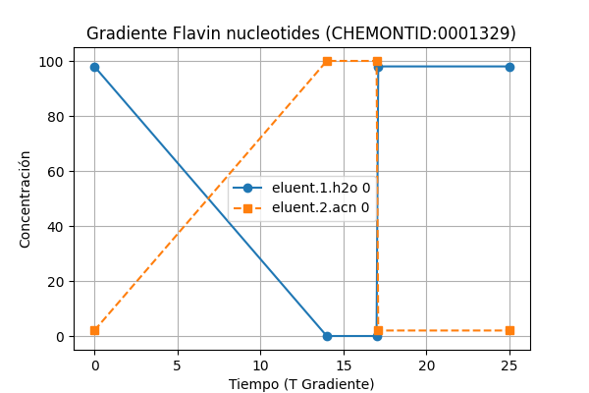
Flavin nucleotides (CHEMONTID:0001329): 0.0
Configuración Columna:
pH1: 3.0 | pH2: 3.0 | Columna: Phenomenex Kinetex C18 USP Code: column.usp.code_L1 | Longitud: 150.0 mm Tamaño Partícula: 1.7 µm | Temp: 30.0°C Flujo: 0.3 mL/min | T0: 1.1025 min

Slide 20
Flavin nucleotides (CHEMONTID:0001329): 0.0
Configuración Columna:
pH1: 3.0 | pH2: 3.0 | Columna: Phenomenex Kinetex C18 USP Code: column.usp.code_L1 | Longitud: 150.0 mm Tamaño Partícula: 1.7 µm | Temp: 30.0°C Flujo: 0.3 mL/min | T0: 1.1025 min

Slide 21
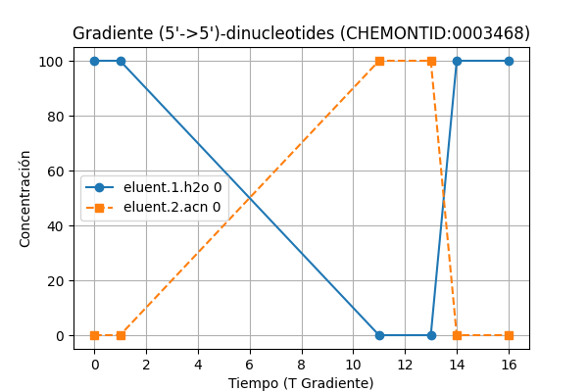
(5'->5')-dinucleotides (CHEMONTID:0003468): 1.0
Configuración Columna:
pH1: 3.0 | pH2: 3.0 | Columna: Thermo Scientific Hypersil GOLD USP Code: column.usp.code_L1 | Longitud: 113.75 mm Tamaño Partícula: 1.9 µm | Temp: 40.0°C Flujo: 0.4 mL/min | T0: 0.6500755324656243 min

Slide 22

(5'->5')-dinucleotides (CHEMONTID:0003468): 0.696274017371446
Configuración Columna:
pH1: 3.0 | pH2: 3.0 | Columna: Merck Supelco Ascentis Express C18 USP Code: column.usp.code_L1 | Longitud: 100.0 mm Tamaño Partícula: 2.0 µm | Temp: 41.0°C Flujo: 0.3 mL/min | T0: 0.735 min

Slide 23
(5'->5')-dinucleotides (CHEMONTID:0003468): 0.5343498481167965
Configuración Columna:
pH1: 3.0 | pH2: 3.0 | Columna: Merck Supelco Ascentis Express C18 USP Code: column.usp.code_L1 | Longitud: 100.0 mm Tamaño Partícula: 2.0 µm | Temp: 39.0°C Flujo: 0.3 mL/min | T0: 0.735 min

Slide 24
(5'->5')-dinucleotides (CHEMONTID:0003468): 0.2646964747940784
Configuración Columna:
pH1: 3.0 | pH2: 3.0 | Columna: Merck Supelco Ascentis Express C18 USP Code: column.usp.code_L1 | Longitud: 100.0 mm Tamaño Partícula: 2.0 µm | Temp: 42.5°C Flujo: 0.3 mL/min | T0: 0.735 min

Slide 25
(5'->5')-dinucleotides (CHEMONTID:0003468): 0.1868016370572975
Configuración Columna:
pH1: 3.0 | pH2: 3.0 | Columna: Merck Supelco Ascentis Express C18 USP Code: column.usp.code_L1 | Longitud: 100.0 mm Tamaño Partícula: 2.0 µm | Temp: 39.0°C Flujo: 0.3 mL/min | T0: 0.735 min

Slide 26
(5'->5')-dinucleotides (CHEMONTID:0003468): 0.1586085988668641
Configuración Columna:
pH1: 3.0 | pH2: 3.0 | Columna: Merck Supelco Ascentis Express C18 USP Code: column.usp.code_L1 | Longitud: 100.0 mm Tamaño Partícula: 2.0 µm | Temp: 40.0°C Flujo: 0.2 mL/min | T0: 1.1025 min

Slide 27
(5'->5')-dinucleotides (CHEMONTID:0003468): 0.1565267152759774
Configuración Columna:
pH1: 3.0 | pH2: 3.0 | Columna: Merck Supelco Ascentis Express C18 USP Code: column.usp.code_L1 | Longitud: 100.0 mm Tamaño Partícula: 2.0 µm | Temp: 42.5°C Flujo: 0.3 mL/min | T0: 0.735 min

Slide 28
(5'->5')-dinucleotides (CHEMONTID:0003468): 0.1449615211537079
Configuración Columna:
pH1: 3.0 | pH2: 3.0 | Columna: Merck Supelco Ascentis Express C18 USP Code: column.usp.code_L1 | Longitud: 100.0 mm Tamaño Partícula: 2.0 µm | Temp: 37.5°C Flujo: 0.3 mL/min | T0: 0.735 min

Slide 29
(5'->5')-dinucleotides (CHEMONTID:0003468): 0.1128510149861641
Configuración Columna:
pH1: 3.0 | pH2: 3.0 | Columna: Merck Supelco Ascentis Express C18 USP Code: column.usp.code_L1 | Longitud: 100.0 mm Tamaño Partícula: 2.0 µm | Temp: 40.0°C Flujo: 0.25 mL/min | T0: 0.882 min

Slide 30
(5'->5')-dinucleotides (CHEMONTID:0003468): 0.1088946308054855
Configuración Columna:
pH1: 3.0 | pH2: 3.0 | Columna: Merck Supelco Ascentis Express C18 USP Code: column.usp.code_L1 | Longitud: 100.0 mm Tamaño Partícula: 2.0 µm | Temp: 40.0°C Flujo: 0.25 mL/min | T0: 0.882 min

Slide 31

Pyridine nucleotides (CHEMONTID:0001297): 0.0
Configuración Columna:
pH1: 3.0 | pH2: 3.0 | Columna: Waters ACQUITY UPLC HSS T3 USP Code: column.usp.code_L1 | Longitud: 100.0 mm Tamaño Partícula: 1.8 µm | Temp: 30.0°C Flujo: 0.3 mL/min | T0: 0.735 min

Slide 32

Pyridine nucleotides (CHEMONTID:0001297): 0.0
Configuración Columna:
pH1: 0.0 | pH2: 3.0 | Columna: Merck SeQuant ZIC-HILIC USP Code: column.usp.code_L114 | Longitud: 145.45454545454547 mm Tamaño Partícula: 4.863636363636363 µm | Temp: 25.0°C Flujo: 0.25 mL/min | T0: 1.3300246658237755 min

Slide 33
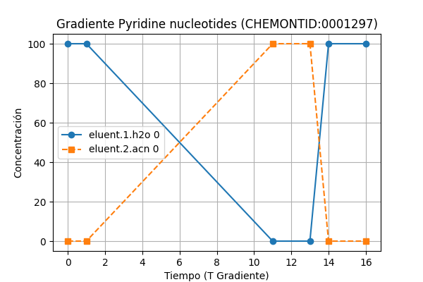
Pyridine nucleotides (CHEMONTID:0001297): 0.0
Configuración Columna:
pH1: 3.0 | pH2: 3.0 | Columna: Thermo Scientific Hypersil GOLD USP Code: column.usp.code_L1 | Longitud: 113.75 mm Tamaño Partícula: 1.9 µm | Temp: 40.0°C Flujo: 0.4 mL/min | T0: 0.6500755324656243 min

Slide 34

Pyridine nucleotides (CHEMONTID:0001297): 0.0
Configuración Columna:
pH1: 3.0 | pH2: 3.0 | Columna: Merck Supelco Ascentis Express C18 USP Code: column.usp.code_L1 | Longitud: 100.0 mm Tamaño Partícula: 5.0 µm | Temp: 40.78947368421053°C Flujo: 0.1 mL/min | T0: 2.205 min

Slide 35
Pyridine nucleotides (CHEMONTID:0001297): 0.0
Configuración Columna:
pH1: 3.0 | pH2: 3.0 | Columna: Merck Supelco Ascentis Express ES-Cyano USP Code: column.usp.code_L10 | Longitud: 100.0 mm Tamaño Partícula: 2.7 µm | Temp: 40.78947368421053°C Flujo: 0.1 mL/min | T0: 2.205 min

Slide 36
Pyridine nucleotides (CHEMONTID:0001297): 0.0
Configuración Columna:
pH1: 3.0 | pH2: 3.0 | Columna: Merck Supelco Ascentis Express F5 (PFP) USP Code: column.usp.code_L43 | Longitud: 100.0 mm Tamaño Partícula: 2.7 µm | Temp: 40.78947368421053°C Flujo: 0.1 mL/min | T0: 2.205 min

Slide 37
Pyridine nucleotides (CHEMONTID:0001297): 0.0
Configuración Columna:
pH1: 3.0 | pH2: 3.0 | Columna: Merck Supelco Ascentis Express Phenyl-Hexyl USP Code: column.usp.code_L11 | Longitud: 100.0 mm Tamaño Partícula: 2.7 µm | Temp: 40.78947368421053°C Flujo: 0.1 mL/min | T0: 2.205 min

Slide 38
Pyridine nucleotides (CHEMONTID:0001297): 0.0
Configuración Columna:
pH1: 3.0 | pH2: 3.0 | Columna: Waters ACQUITY UPLC BEH C18 USP Code: column.usp.code_L1 | Longitud: 100.0 mm Tamaño Partícula: 1.7 µm | Temp: 40.54166666666666°C Flujo: 0.1 mL/min | T0: 2.205 min

Slide 39
Pyridine nucleotides (CHEMONTID:0001297): 0.0
Configuración Columna:
pH1: 3.0 | pH2: 3.0 | Columna: Waters CORTECS T3 USP Code: column.usp.code_L1 | Longitud: 100.0 mm Tamaño Partícula: 2.7 µm | Temp: 40.0°C Flujo: 0.1 mL/min | T0: 2.205 min

Slide 40
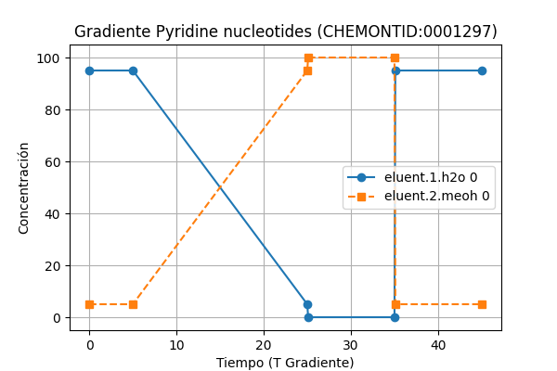
Pyridine nucleotides (CHEMONTID:0001297): 0.0
Configuración Columna:
pH1: 3.0 | pH2: 3.0 | Columna: Waters CORTECS T3 USP Code: column.usp.code_L1 | Longitud: 100.0 mm Tamaño Partícula: 2.7 µm | Temp: 40.0°C Flujo: 0.1 mL/min | T0: 2.205 min

Slide 41
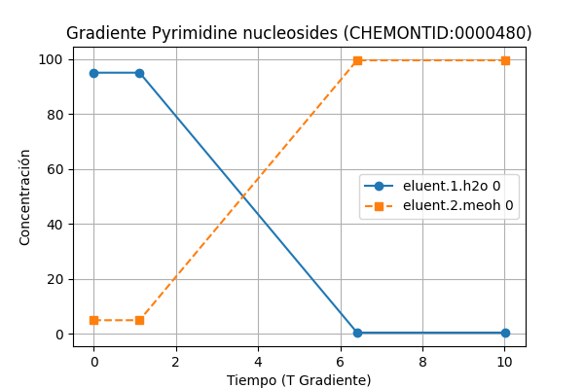
Pyrimidine nucleosides (CHEMONTID:0000480): 1.0
Configuración Columna:
pH1: 3.0 | pH2: 3.0 | Columna: Waters CORTECS UPLC C18 USP Code: column.usp.code_L1 | Longitud: 100.0 mm Tamaño Partícula: 1.6 µm | Temp: 40.0°C Flujo: 0.4 mL/min | T0: 0.55125 min

Slide 42
Pyrimidine nucleosides (CHEMONTID:0000480): 0.9843209736424146
Configuración Columna:
pH1: 3.0 | pH2: 3.0 | Columna: Waters CORTECS UPLC C18 USP Code: column.usp.code_L1 | Longitud: 100.0 mm Tamaño Partícula: 1.6 µm | Temp: 40.0°C Flujo: 0.4 mL/min | T0: 0.55125 min

Slide 43
Pyrimidine nucleosides (CHEMONTID:0000480): 0.5486971420778289
Configuración Columna:
pH1: 3.0 | pH2: 3.0 | Columna: Waters CORTECS UPLC C18 USP Code: column.usp.code_L1 | Longitud: 100.0 mm Tamaño Partícula: 1.6 µm | Temp: 40.0°C Flujo: 0.4 mL/min | T0: 0.55125 min

Slide 44
Pyrimidine nucleosides (CHEMONTID:0000480): 0.5440826892789111
Configuración Columna:
pH1: 3.0 | pH2: 3.0 | Columna: Waters CORTECS UPLC C18 USP Code: column.usp.code_L1 | Longitud: 100.0 mm Tamaño Partícula: 1.6 µm | Temp: 30.0°C Flujo: 0.4 mL/min | T0: 0.55125 min

Slide 45
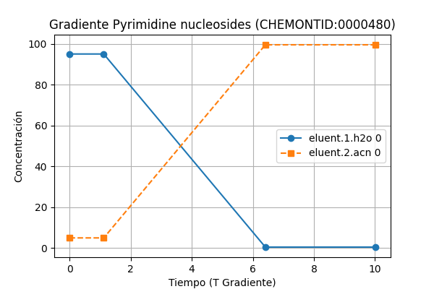
Pyrimidine nucleosides (CHEMONTID:0000480): 0.5037109443982856
Configuración Columna:
pH1: 3.0 | pH2: 3.0 | Columna: Waters CORTECS UPLC C18 USP Code: column.usp.code_L1 | Longitud: 100.0 mm Tamaño Partícula: 1.6 µm | Temp: 40.0°C Flujo: 0.4 mL/min | T0: 0.55125 min

Slide 46

Pyrimidine nucleosides (CHEMONTID:0000480): 0.4238002361564837
Configuración Columna:
pH1: 3.0 | pH2: 3.0 | Columna: Merck Supelco Ascentis Express C18 USP Code: column.usp.code_L1 | Longitud: 100.0 mm Tamaño Partícula: 2.0 µm | Temp: 41.0°C Flujo: 0.3 mL/min | T0: 0.735 min

Slide 47
Pyrimidine nucleosides (CHEMONTID:0000480): 0.3988122547461282
Configuración Columna:
pH1: 3.0 | pH2: 3.0 | Columna: Waters ACQUITY UPLC BEH C18 USP Code: column.usp.code_L1 | Longitud: 100.0 mm Tamaño Partícula: 1.7 µm | Temp: 40.0°C Flujo: 0.4 mL/min | T0: 0.55125 min

Slide 48
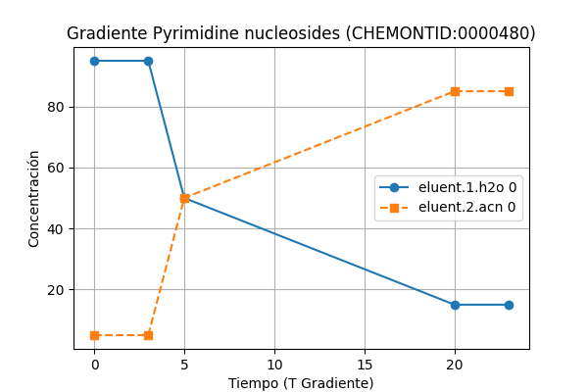
Pyrimidine nucleosides (CHEMONTID:0000480): 0.3875566253998554
Configuración Columna:
pH1: 3.0 | pH2: 3.0 | Columna: Agilent ZORBAX Extend-C18 USP Code: column.usp.code_L1 | Longitud: 50.0 mm Tamaño Partícula: 1.8 µm | Temp: 35.0°C Flujo: 0.1 mL/min | T0: 1.1025 min

Slide 49
Pyrimidine nucleosides (CHEMONTID:0000480): 0.3516784095173763
Configuración Columna:
pH1: 3.0 | pH2: 3.0 | Columna: Waters CORTECS UPLC C18 USP Code: column.usp.code_L1 | Longitud: 100.0 mm Tamaño Partícula: 1.6 µm | Temp: 50.0°C Flujo: 0.4 mL/min | T0: 0.55125 min

Slide 50
Pyrimidine nucleosides (CHEMONTID:0000480): 0.3153609090036707
Configuración Columna:
pH1: 3.0 | pH2: 3.0 | Columna: Waters ACQUITY UPLC HSS C18 USP Code: column.usp.code_L1 | Longitud: 100.0 mm Tamaño Partícula: 1.8 µm | Temp: 40.0°C Flujo: 0.4 mL/min | T0: 0.55125 min

Slide 51
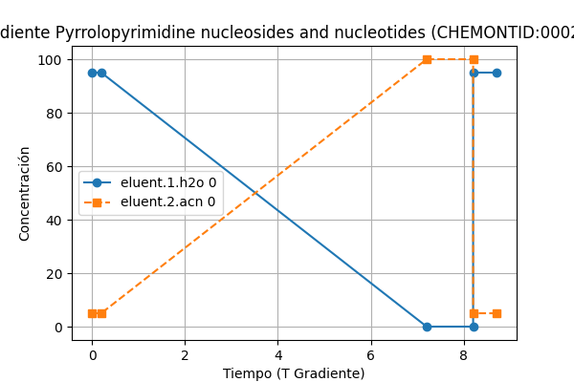
Pyrrolopyrimidine nucleosides and nucleotides (CHEMONTID:0002306): 1.0
Configuración Columna:
pH1: 2.6 | pH2: 0.0 | Columna: Waters ACQUITY UPLC BEH C18 USP Code: column.usp.code_L1 | Longitud: 50.0 mm Tamaño Partícula: 1.7 µm | Temp: 40.0°C Flujo: 0.6 mL/min | T0: 0.18375 min

Slide 52
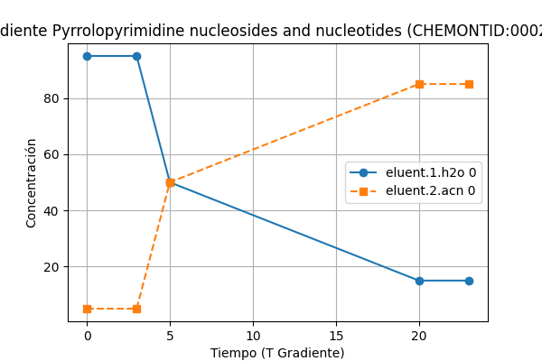
Pyrrolopyrimidine nucleosides and nucleotides (CHEMONTID:0002306): 0.3766398669809825
Configuración Columna:
pH1: 3.0 | pH2: 3.0 | Columna: Agilent ZORBAX Extend-C18 USP Code: column.usp.code_L1 | Longitud: 50.0 mm Tamaño Partícula: 1.8 µm | Temp: 35.0°C Flujo: 0.1 mL/min | T0: 1.1025 min

Slide 53
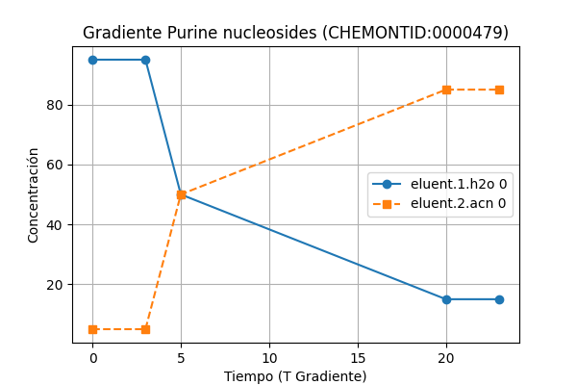
Purine nucleosides (CHEMONTID:0000479): 1.0
Configuración Columna:
pH1: 3.0 | pH2: 3.0 | Columna: Agilent ZORBAX Extend-C18 USP Code: column.usp.code_L1 | Longitud: 50.0 mm Tamaño Partícula: 1.8 µm | Temp: 35.0°C Flujo: 0.1 mL/min | T0: 1.1025 min

Slide 54
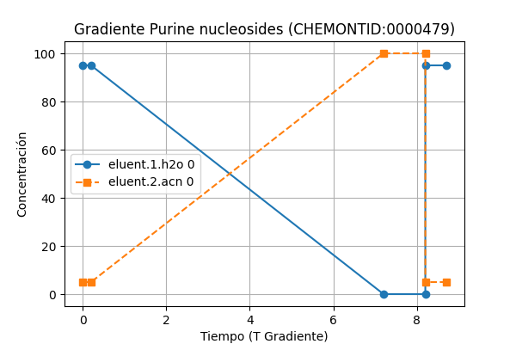
Purine nucleosides (CHEMONTID:0000479): 0.5494866372437485
Configuración Columna:
pH1: 2.6 | pH2: 0.0 | Columna: Waters ACQUITY UPLC BEH C18 USP Code: column.usp.code_L1 | Longitud: 50.0 mm Tamaño Partícula: 1.7 µm | Temp: 40.0°C Flujo: 0.6 mL/min | T0: 0.18375 min

Slide 55
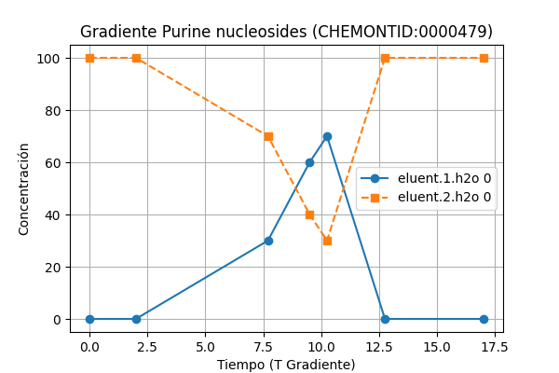
Purine nucleosides (CHEMONTID:0000479): 0.2565729633042244
Configuración Columna:
pH1: 0.0 | pH2: 0.0 | Columna: Waters ACQUITY UPLC BEH Amide USP Code: column.usp.code_L68 | Longitud: 100.0 mm Tamaño Partícula: 1.7 µm | Temp: 40.0°C Flujo: 0.5 mL/min | T0: 0.4571959788769226 min

Slide 56
Purine nucleosides (CHEMONTID:0000479): 0.2502608608746281
Configuración Columna:
pH1: 0.0 | pH2: 0.0 | Columna: Waters ACQUITY UPLC BEH Amide USP Code: column.usp.code_L68 | Longitud: 100.0 mm Tamaño Partícula: 1.7 µm | Temp: 40.0°C Flujo: 0.5 mL/min | T0: 0.4571959788769226 min

Slide 57

Purine nucleosides (CHEMONTID:0000479): 0.2277821278620701
Configuración Columna:
pH1: 3.0 | pH2: 3.0 | Columna: Waters ACQUITY UPLC BEH C18 USP Code: column.usp.code_L1 | Longitud: 100.0 mm Tamaño Partícula: 1.7 µm | Temp: 40.54166666666666°C Flujo: 0.1 mL/min | T0: 2.205 min

Slide 58
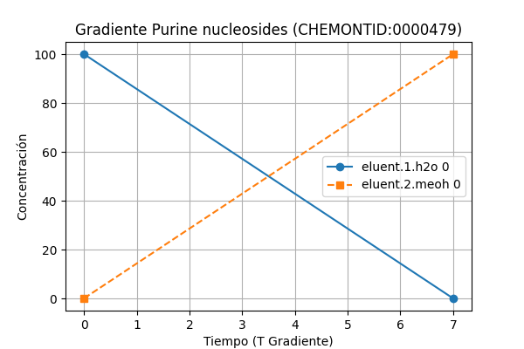
Purine nucleosides (CHEMONTID:0000479): 0.1272030078673805
Configuración Columna:
pH1: 3.0 | pH2: 3.0 | Columna: Waters ACQUITY UPLC HSS T3 USP Code: column.usp.code_L1 | Longitud: 100.0 mm Tamaño Partícula: 1.8 µm | Temp: 38.75°C Flujo: 0.3877777777777778 mL/min | T0: 0.5895077091536252 min

Slide 59
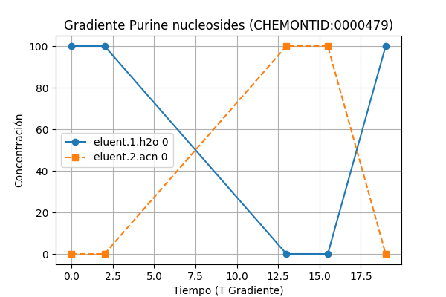
Purine nucleosides (CHEMONTID:0000479): 0.1043589152644537
Configuración Columna:
pH1: 3.0 | pH2: 3.0 | Columna: Thermo Scientific Hypersil GOLD USP Code: column.usp.code_L1 | Longitud: 150.0 mm Tamaño Partícula: 1.9 µm | Temp: 41.66666666666666°C Flujo: 0.5 mL/min | T0: 0.6615 min

Slide 60
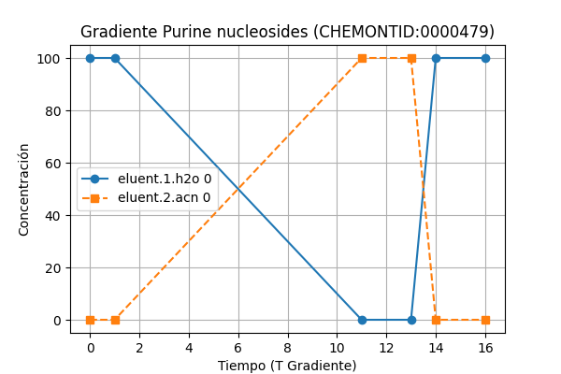
Purine nucleosides (CHEMONTID:0000479): 0.0949928391986888
Configuración Columna:
pH1: 3.0 | pH2: 3.0 | Columna: Thermo Scientific Hypersil GOLD USP Code: column.usp.code_L1 | Longitud: 113.75 mm Tamaño Partícula: 1.9 µm | Temp: 40.0°C Flujo: 0.4 mL/min | T0: 0.6500755324656243 min

Slide 61
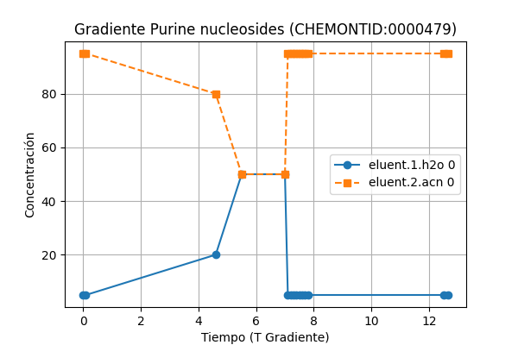
Purine nucleosides (CHEMONTID:0000479): 0.079119402956408
Configuración Columna:
pH1: 3.5 | pH2: 3.0 | Columna: Waters ACQUITY UPLC BEH HILIC USP Code: column.usp.code_L3 | Longitud: 150.0 mm Tamaño Partícula: 1.7 µm | Temp: 40.0°C Flujo: 0.6 mL/min | T0: 0.55125 min

Slide 62

Purine nucleosides (CHEMONTID:0000479): 0.0769262951561736
Configuración Columna:
pH1: 0.0 | pH2: 3.0 | Columna: Merck SeQuant ZIC-HILIC USP Code: column.usp.code_L114 | Longitud: 145.45454545454547 mm Tamaño Partícula: 4.863636363636363 µm | Temp: 25.0°C Flujo: 0.25 mL/min | T0: 1.3300246658237755 min

Slide 63
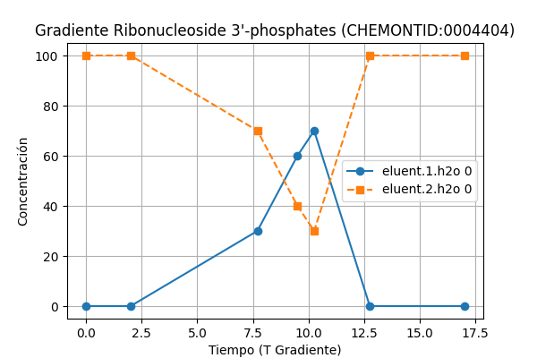
Ribonucleoside 3'-phosphates (CHEMONTID:0004404): 1.0
Configuración Columna:
pH1: 0.0 | pH2: 0.0 | Columna: Waters ACQUITY UPLC BEH Amide USP Code: column.usp.code_L68 | Longitud: 100.0 mm Tamaño Partícula: 1.7 µm | Temp: 40.0°C Flujo: 0.5 mL/min | T0: 0.4571959788769226 min

Slide 64
Ribonucleoside 3'-phosphates (CHEMONTID:0004404): 1.0
Configuración Columna:
pH1: 0.0 | pH2: 0.0 | Columna: Waters ACQUITY UPLC BEH Amide USP Code: column.usp.code_L68 | Longitud: 100.0 mm Tamaño Partícula: 1.7 µm | Temp: 40.0°C Flujo: 0.5 mL/min | T0: 0.4571959788769226 min

Slide 65
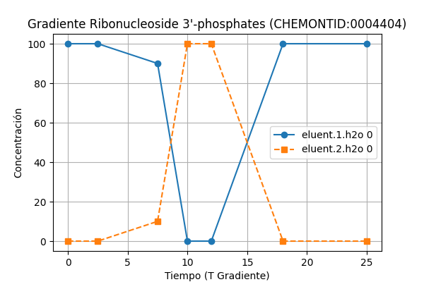
Ribonucleoside 3'-phosphates (CHEMONTID:0004404): 0.9530984520937156
Configuración Columna:
pH1: 0.0 | pH2: 0.0 | Columna: Waters ACQUITY UPLC HSS T3 USP Code: column.usp.code_L1 | Longitud: 150.0 mm Tamaño Partícula: 1.7 µm | Temp: 30.0°C Flujo: 0.4 mL/min | T0: 0.8268749999999999 min

Slide 66
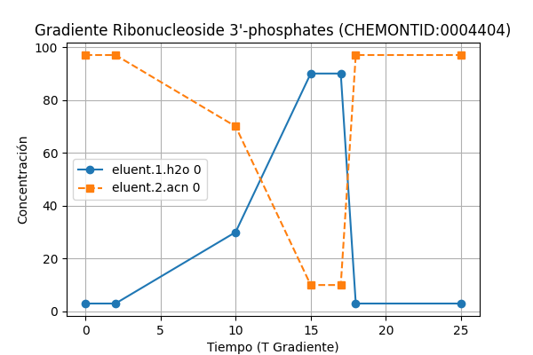
Ribonucleoside 3'-phosphates (CHEMONTID:0004404): 0.0
Configuración Columna:
pH1: 0.0 | pH2: 3.0 | Columna: Merck SeQuant ZIC-HILIC USP Code: column.usp.code_L114 | Longitud: 145.45454545454547 mm Tamaño Partícula: 4.863636363636363 µm | Temp: 25.0°C Flujo: 0.25 mL/min | T0: 1.3300246658237755 min

Slide 67
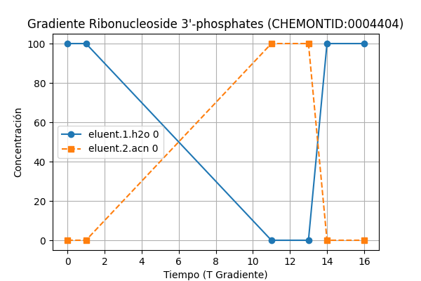
Ribonucleoside 3'-phosphates (CHEMONTID:0004404): 0.0
Configuración Columna:
pH1: 3.0 | pH2: 3.0 | Columna: Thermo Scientific Hypersil GOLD USP Code: column.usp.code_L1 | Longitud: 113.75 mm Tamaño Partícula: 1.9 µm | Temp: 40.0°C Flujo: 0.4 mL/min | T0: 0.6500755324656243 min

Slide 68
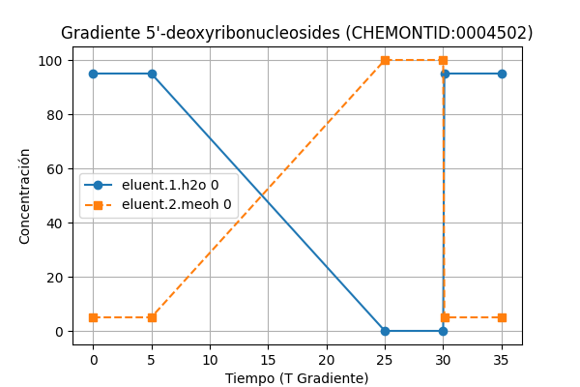
5'-deoxyribonucleosides (CHEMONTID:0004502): 1.0
Configuración Columna:
pH1: 3.0 | pH2: 3.0 | Columna: Merck Supelco Ascentis Express C18 USP Code: column.usp.code_L1 | Longitud: 100.0 mm Tamaño Partícula: 5.0 µm | Temp: 40.78947368421053°C Flujo: 0.1 mL/min | T0: 2.205 min

Slide 69
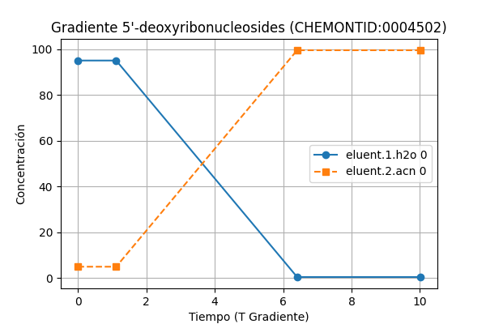
5'-deoxyribonucleosides (CHEMONTID:0004502): 0.8248927248166839
Configuración Columna:
pH1: 3.0 | pH2: 3.0 | Columna: Restek Raptor Biphenyl USP Code: column.usp.code_L11 | Longitud: 100.0 mm Tamaño Partícula: 2.7 µm | Temp: 40.0°C Flujo: 0.4 mL/min | T0: 0.55125 min

Slide 70
5'-deoxyribonucleosides (CHEMONTID:0004502): 0.8244285238474073
Configuración Columna:
pH1: 3.0 | pH2: 3.0 | Columna: Restek Raptor Biphenyl USP Code: column.usp.code_L11 | Longitud: 100.0 mm Tamaño Partícula: 2.7 µm | Temp: 40.0°C Flujo: 0.4 mL/min | T0: 0.55125 min

Slide 71
5'-deoxyribonucleosides (CHEMONTID:0004502): 0.6631736298601263
Configuración Columna:
pH1: 3.0 | pH2: 3.0 | Columna: Phenomenex Kinetex XB-C18 USP Code: column.usp.code_L1 | Longitud: 100.0 mm Tamaño Partícula: 1.7 µm | Temp: 40.0°C Flujo: 0.4 mL/min | T0: 0.55125 min

Slide 72
5'-deoxyribonucleosides (CHEMONTID:0004502): 0.6132033740600072
Configuración Columna:
pH1: 3.0 | pH2: 3.0 | Columna: Phenomenex Kinetex XB-C18 USP Code: column.usp.code_L1 | Longitud: 100.0 mm Tamaño Partícula: 1.7 µm | Temp: 50.0°C Flujo: 0.4 mL/min | T0: 0.55125 min

Slide 73
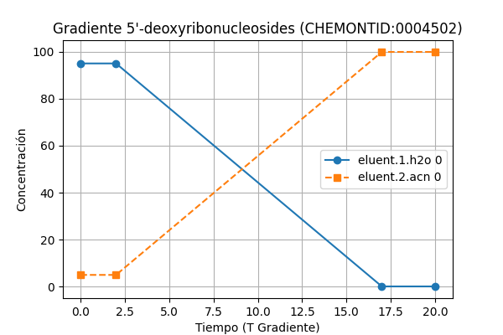
5'-deoxyribonucleosides (CHEMONTID:0004502): 0.2908765805852263
Configuración Columna:
pH1: 3.0 | pH2: 3.0 | Columna: Merck Supelco Ascentis Express C18 USP Code: column.usp.code_L1 | Longitud: 100.0 mm Tamaño Partícula: 2.0 µm | Temp: 40.0°C Flujo: 0.4 mL/min | T0: 0.55125 min

Slide 74
5'-deoxyribonucleosides (CHEMONTID:0004502): 0.274704906227498
Configuración Columna:
pH1: 3.0 | pH2: 3.0 | Columna: Phenomenex Kinetex XB-C18 USP Code: column.usp.code_L1 | Longitud: 100.0 mm Tamaño Partícula: 1.7 µm | Temp: 40.0°C Flujo: 0.4 mL/min | T0: 0.55125 min

Slide 75
5'-deoxyribonucleosides (CHEMONTID:0004502): 0.2427821860659252
Configuración Columna:
pH1: 3.0 | pH2: 3.0 | Columna: Merck Supelco Ascentis Express C18 USP Code: column.usp.code_L1 | Longitud: 100.0 mm Tamaño Partícula: 2.0 µm | Temp: 40.0°C Flujo: 0.4 mL/min | T0: 0.55125 min

Slide 76
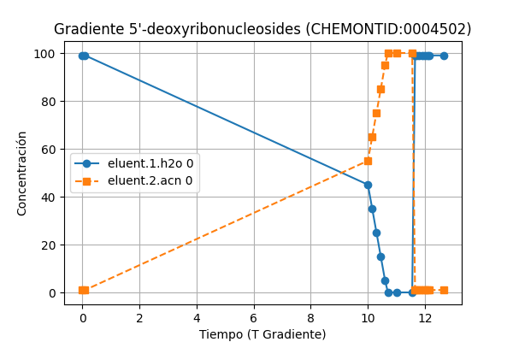
5'-deoxyribonucleosides (CHEMONTID:0004502): 0.2406040582006619
Configuración Columna:
pH1: 3.0 | pH2: 3.0 | Columna: Waters ACQUITY UPLC HSS T3 USP Code: column.usp.code_L1 | Longitud: 150.0 mm Tamaño Partícula: 1.8 µm | Temp: 45.0°C Flujo: 0.6 mL/min | T0: 0.55125 min

Slide 77
5'-deoxyribonucleosides (CHEMONTID:0004502): 0.2366213530839093
Configuración Columna:
pH1: 3.0 | pH2: 3.0 | Columna: Merck Supelco Ascentis Express C18 USP Code: column.usp.code_L1 | Longitud: 100.0 mm Tamaño Partícula: 2.0 µm | Temp: 41.0°C Flujo: 0.3 mL/min | T0: 0.735 min

Slide 78
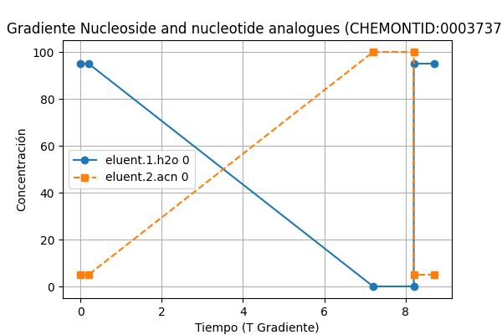
Nucleoside and nucleotide analogues (CHEMONTID:0003737): 1.0
Configuración Columna:
pH1: 2.6 | pH2: 0.0 | Columna: Waters ACQUITY UPLC BEH C18 USP Code: column.usp.code_L1 | Longitud: 50.0 mm Tamaño Partícula: 1.7 µm | Temp: 40.0°C Flujo: 0.6 mL/min | T0: 0.18375 min

Slide 79

Nucleoside and nucleotide analogues (CHEMONTID:0003737): 0.7182265184394628
Configuración Columna:
pH1: 0.0 | pH2: 0.0 | Columna: Waters ACQUITY UPLC BEH Amide USP Code: column.usp.code_L68 | Longitud: 100.0 mm Tamaño Partícula: 1.7 µm | Temp: 40.0°C Flujo: 0.5 mL/min | T0: 0.4571959788769226 min

Slide 80
Nucleoside and nucleotide analogues (CHEMONTID:0003737): 0.7182265184394628
Configuración Columna:
pH1: 0.0 | pH2: 0.0 | Columna: Waters ACQUITY UPLC BEH Amide USP Code: column.usp.code_L68 | Longitud: 100.0 mm Tamaño Partícula: 1.7 µm | Temp: 40.0°C Flujo: 0.5 mL/min | T0: 0.4571959788769226 min

Slide 81

Nucleoside and nucleotide analogues (CHEMONTID:0003737): 0.3570347930302097
Configuración Columna:
pH1: 3.0 | pH2: 3.0 | Columna: Agilent ZORBAX Extend-C18 USP Code: column.usp.code_L1 | Longitud: 50.0 mm Tamaño Partícula: 1.8 µm | Temp: 35.0°C Flujo: 0.1 mL/min | T0: 1.1025 min

Slide 82
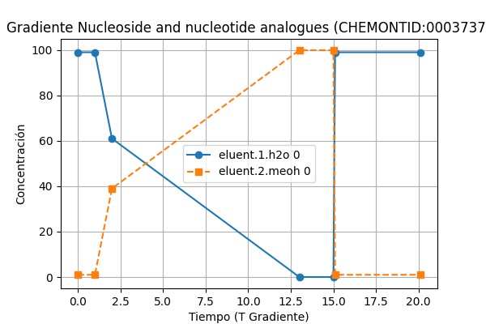
Nucleoside and nucleotide analogues (CHEMONTID:0003737): 0.2841602536063381
Configuración Columna:
pH1: 6.2 | pH2: 6.2 | Columna: Thermo Scientific Acclaim RSLC 120 C18 USP Code: column.usp.code_L1 | Longitud: 100.0 mm Tamaño Partícula: 2.2 µm | Temp: 30.0°C Flujo: 0.2 mL/min | T0: 1.1025 min

Slide 83
Nucleoside and nucleotide analogues (CHEMONTID:0003737): 0.2346468451646763
Configuración Columna:
pH1: 2.6 | pH2: 0.0 | Columna: Waters ACQUITY UPLC BEH C18 USP Code: column.usp.code_L1 | Longitud: 50.0 mm Tamaño Partícula: 1.7 µm | Temp: 40.0°C Flujo: 0.6 mL/min | T0: 0.18375 min

Slide 84
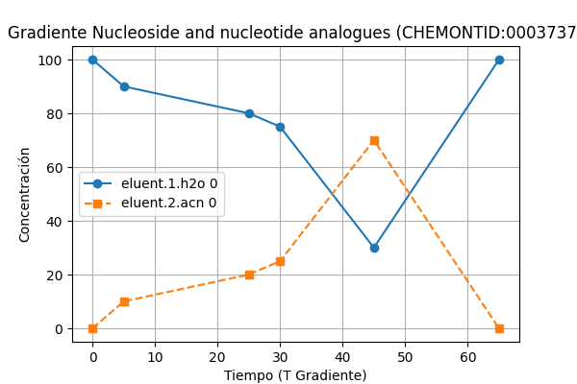
Nucleoside and nucleotide analogues (CHEMONTID:0003737): 0.0
Configuración Columna:
pH1: 0.0 | pH2: 0.0 | Columna: Hichrom Alltima HP C18 USP Code: column.usp.code_L1 | Longitud: 150.0 mm Tamaño Partícula: 3.0 µm | Temp: 38.90990990990991°C Flujo: 0.2 mL/min | T0: 1.6537499999999998 min

Slide 85
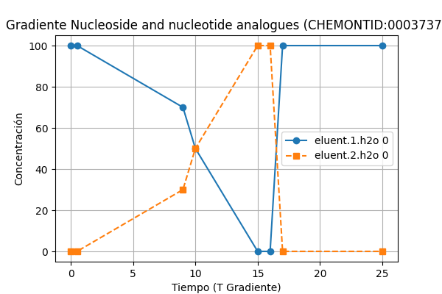
Nucleoside and nucleotide analogues (CHEMONTID:0003737): 0.0
Configuración Columna:
pH1: 0.0 | pH2: 0.0 | Columna: Waters ACQUITY UPLC HSS T3 USP Code: column.usp.code_L1 | Longitud: 113.15789473684212 mm Tamaño Partícula: 1.788888888888889 µm | Temp: 38.75°C Flujo: 0.4 mL/min | T0: 0.6083778765146708 min

Slide 86
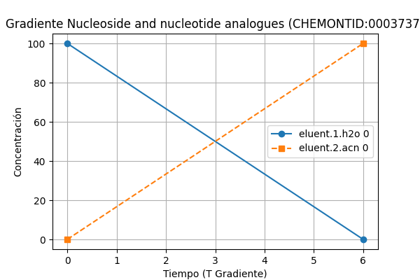
Nucleoside and nucleotide analogues (CHEMONTID:0003737): 0.0
Configuración Columna:
pH1: 3.0 | pH2: 3.0 | Columna: Waters ACQUITY UPLC BEH C18 USP Code: column.usp.code_L1 | Longitud: 100.0 mm Tamaño Partícula: 1.7 µm | Temp: 40.54166666666666°C Flujo: 0.2518 mL/min | T0: 0.9078553988818956 min

Slide 87

Nucleoside and nucleotide analogues (CHEMONTID:0003737): 0.0
Configuración Columna:
pH1: 3.0 | pH2: 3.0 | Columna: Waters ACQUITY UPLC HSS T3 USP Code: column.usp.code_L1 | Longitud: 100.0 mm Tamaño Partícula: 1.8 µm | Temp: 38.75°C Flujo: 0.3877777777777778 mL/min | T0: 0.5895077091536252 min

Slide 88
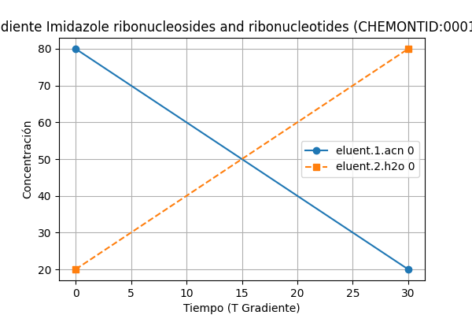
Imidazole ribonucleosides and ribonucleotides (CHEMONTID:0001997): 1.0
Configuración Columna:
pH1: 0.0 | pH2: 0.0 | Columna: Merck SeQuant ZIC-pHILIC USP Code: column.usp.code_L122 | Longitud: 150.0 mm Tamaño Partícula: 5.0 µm | Temp: 32.5°C Flujo: 0.1 mL/min | T0: 3.3075 min

Slide 89
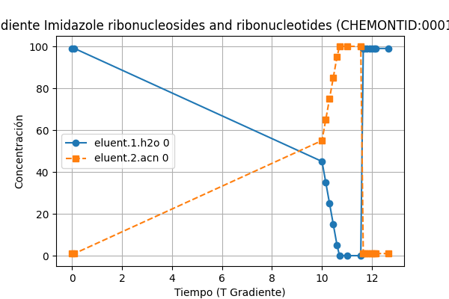
Imidazole ribonucleosides and ribonucleotides (CHEMONTID:0001997): 0.9916650137331028
Configuración Columna:
pH1: 3.0 | pH2: 3.0 | Columna: Waters ACQUITY UPLC HSS T3 USP Code: column.usp.code_L1 | Longitud: 150.0 mm Tamaño Partícula: 1.8 µm | Temp: 45.0°C Flujo: 0.6 mL/min | T0: 0.55125 min

Slide 90
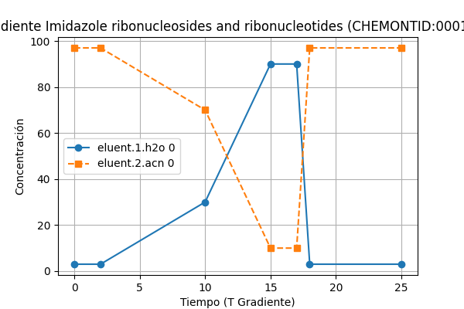
Imidazole ribonucleosides and ribonucleotides (CHEMONTID:0001997): 0.0
Configuración Columna:
pH1: 0.0 | pH2: 3.0 | Columna: Merck SeQuant ZIC-HILIC USP Code: column.usp.code_L114 | Longitud: 145.45454545454547 mm Tamaño Partícula: 4.863636363636363 µm | Temp: 25.0°C Flujo: 0.25 mL/min | T0: 1.3300246658237755 min

Slide 91
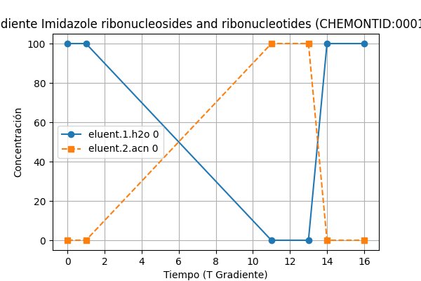
Imidazole ribonucleosides and ribonucleotides (CHEMONTID:0001997): 0.0
Configuración Columna:
pH1: 3.0 | pH2: 3.0 | Columna: Thermo Scientific Hypersil GOLD USP Code: column.usp.code_L1 | Longitud: 113.75 mm Tamaño Partícula: 1.9 µm | Temp: 40.0°C Flujo: 0.4 mL/min | T0: 0.6500755324656243 min

Slide 92
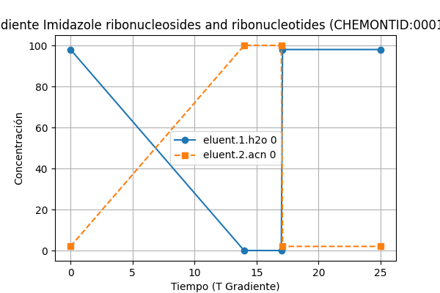
Imidazole ribonucleosides and ribonucleotides (CHEMONTID:0001997): 0.0
Configuración Columna:
pH1: 3.0 | pH2: 3.0 | Columna: Phenomenex Kinetex C18 USP Code: column.usp.code_L1 | Longitud: 150.0 mm Tamaño Partícula: 1.7 µm | Temp: 30.0°C Flujo: 0.3 mL/min | T0: 1.1025 min

Slide 93
Imidazole ribonucleosides and ribonucleotides (CHEMONTID:0001997): 0.0
Configuración Columna:
pH1: 3.0 | pH2: 3.0 | Columna: Phenomenex Kinetex C18 USP Code: column.usp.code_L1 | Longitud: 150.0 mm Tamaño Partícula: 1.7 µm | Temp: 30.0°C Flujo: 0.3 mL/min | T0: 1.1025 min

Slide 94
Imidazole ribonucleosides and ribonucleotides (CHEMONTID:0001997): 0.0
Configuración Columna:
pH1: 3.0 | pH2: 3.0 | Columna: Phenomenex Kinetex C18 USP Code: column.usp.code_L1 | Longitud: 150.0 mm Tamaño Partícula: 1.7 µm | Temp: 30.0°C Flujo: 0.3 mL/min | T0: 1.1025 min

Slide 95
Imidazole ribonucleosides and ribonucleotides (CHEMONTID:0001997): 0.0
Configuración Columna:
pH1: 3.0 | pH2: 3.0 | Columna: Phenomenex Kinetex C18 USP Code: column.usp.code_L1 | Longitud: 150.0 mm Tamaño Partícula: 1.7 µm | Temp: 30.0°C Flujo: 0.3 mL/min | T0: 1.1025 min

Slide 96
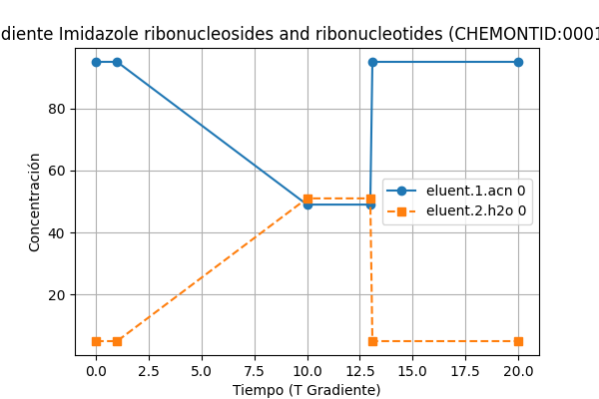
Imidazole ribonucleosides and ribonucleotides (CHEMONTID:0001997): 0.0
Configuración Columna:
pH1: 0.0 | pH2: 9.0 | Columna: Merck SeQuant ZIC-pHILIC USP Code: column.usp.code_L122 | Longitud: 150.0 mm Tamaño Partícula: 5.0 µm | Temp: 40.0°C Flujo: 0.3 mL/min | T0: 1.1025 min

Slide 97

Imidazole ribonucleosides and ribonucleotides (CHEMONTID:0001997): 0.0
Configuración Columna:
pH1: 3.0 | pH2: 3.0 | Columna: Merck Supelco Ascentis Express C18 USP Code: column.usp.code_L1 | Longitud: 100.0 mm Tamaño Partícula: 2.0 µm | Temp: 40.0°C Flujo: 0.3 mL/min | T0: 0.735 min

Slide 98

Benzimidazole ribonucleosides and ribonucleotides (CHEMONTID:0000663): 0.0
Configuración Columna:
pH1: 2.6 | pH2: 0.0 | Columna: Waters ACQUITY UPLC BEH C18 USP Code: column.usp.code_L1 | Longitud: 50.0 mm Tamaño Partícula: 1.7 µm | Temp: 40.0°C Flujo: 0.6 mL/min | T0: 0.18375 min

Slide 99

Pyrimidine nucleotides (CHEMONTID:0001509): 1.0
Configuración Columna:
pH1: 3.0 | pH2: 3.0 | Columna: Thermo Scientific Hypersil GOLD USP Code: column.usp.code_L1 | Longitud: 113.75 mm Tamaño Partícula: 1.9 µm | Temp: 40.0°C Flujo: 0.4 mL/min | T0: 0.6500755324656243 min

Slide 100

Pyrimidine nucleotides (CHEMONTID:0001509): 0.6507612745366695
Configuración Columna:
pH1: 3.0 | pH2: 3.0 | Columna: Phenomenex Kinetex XB-C18 USP Code: column.usp.code_L1 | Longitud: 100.0 mm Tamaño Partícula: 1.7 µm | Temp: 50.0°C Flujo: 0.4 mL/min | T0: 0.55125 min

Slide 101

Pyrimidine nucleotides (CHEMONTID:0001509): 0.6129870410158126
Configuración Columna:
pH1: 3.0 | pH2: 3.0 | Columna: Merck Supelco Ascentis Express C18 USP Code: column.usp.code_L1 | Longitud: 100.0 mm Tamaño Partícula: 2.0 µm | Temp: 40.0°C Flujo: 0.2 mL/min | T0: 1.1025 min

Slide 102
Pyrimidine nucleotides (CHEMONTID:0001509): 0.5178923594046082
Configuración Columna:
pH1: 3.0 | pH2: 3.0 | Columna: Phenomenex Kinetex XB-C18 USP Code: column.usp.code_L1 | Longitud: 100.0 mm Tamaño Partícula: 1.7 µm | Temp: 40.0°C Flujo: 0.4 mL/min | T0: 0.55125 min

Slide 103

Pyrimidine nucleotides (CHEMONTID:0001509): 0.3368603561075373
Configuración Columna:
pH1: 3.0 | pH2: 3.0 | Columna: Phenomenex Kinetex C18 USP Code: column.usp.code_L1 | Longitud: 150.0 mm Tamaño Partícula: 1.7 µm | Temp: 30.0°C Flujo: 0.3 mL/min | T0: 1.1025 min

Slide 104
Pyrimidine nucleotides (CHEMONTID:0001509): 0.2953713169025804
Configuración Columna:
pH1: 3.0 | pH2: 3.0 | Columna: Merck Supelco Ascentis Express C18 USP Code: column.usp.code_L1 | Longitud: 100.0 mm Tamaño Partícula: 2.0 µm | Temp: 40.0°C Flujo: 0.25 mL/min | T0: 0.882 min

Slide 105
Pyrimidine nucleotides (CHEMONTID:0001509): 0.2278468811087084
Configuración Columna:
pH1: 3.0 | pH2: 3.0 | Columna: Phenomenex Kinetex XB-C18 USP Code: column.usp.code_L1 | Longitud: 100.0 mm Tamaño Partícula: 1.7 µm | Temp: 40.0°C Flujo: 0.4 mL/min | T0: 0.55125 min

Slide 106
Pyrimidine nucleotides (CHEMONTID:0001509): 0.1976104894165163
Configuración Columna:
pH1: 3.0 | pH2: 3.0 | Columna: Phenomenex Kinetex XB-C18 USP Code: column.usp.code_L1 | Longitud: 100.0 mm Tamaño Partícula: 1.7 µm | Temp: 30.0°C Flujo: 0.4 mL/min | T0: 0.55125 min

Slide 107
Pyrimidine nucleotides (CHEMONTID:0001509): 0.1300518953044362
Configuración Columna:
pH1: 3.0 | pH2: 3.0 | Columna: Merck Supelco Ascentis Express C18 USP Code: column.usp.code_L1 | Longitud: 100.0 mm Tamaño Partícula: 2.0 µm | Temp: 40.0°C Flujo: 0.3 mL/min | T0: 0.735 min

Slide 108
Pyrimidine nucleotides (CHEMONTID:0001509): 0.1183149403399146
Configuración Columna:
pH1: 3.0 | pH2: 3.0 | Columna: Phenomenex Kinetex C18 USP Code: column.usp.code_L1 | Longitud: 150.0 mm Tamaño Partícula: 1.7 µm | Temp: 30.0°C Flujo: 0.3 mL/min | T0: 1.1025 min

Slide 109
Pyrrolopyrimidine nucleosides and nucleotides (CHEMONTID:0002306): 1.0
Configuración Columna:
pH1: 2.6 | pH2: 0.0 | Columna: Waters ACQUITY UPLC BEH C18 USP Code: column.usp.code_L1 | Longitud: 50.0 mm Tamaño Partícula: 1.7 µm | Temp: 40.0°C Flujo: 0.6 mL/min | T0: 0.18375 min

Slide 110
Pyrrolopyrimidine nucleosides and nucleotides (CHEMONTID:0002306): 0.3766398669809825
Configuración Columna:
pH1: 3.0 | pH2: 3.0 | Columna: Agilent ZORBAX Extend-C18 USP Code: column.usp.code_L1 | Longitud: 50.0 mm Tamaño Partícula: 1.8 µm | Temp: 35.0°C Flujo: 0.1 mL/min | T0: 1.1025 min

Slide 111

Steroids and steroid derivatives (CHEMONTID:0000258): 1.0
Configuración Columna:
pH1: 3.0 | pH2: 3.0 | Columna: Thermo Scientific Hypersil GOLD USP Code: column.usp.code_L1 | Longitud: 113.75 mm Tamaño Partícula: 1.9 µm | Temp: 40.0°C Flujo: 0.4 mL/min | T0: 0.6500755324656243 min

Slide 112

Steroids and steroid derivatives (CHEMONTID:0000258): 0.5934764975355507
Configuración Columna:
pH1: 2.6 | pH2: 0.0 | Columna: Waters ACQUITY UPLC BEH C18 USP Code: column.usp.code_L1 | Longitud: 50.0 mm Tamaño Partícula: 1.7 µm | Temp: 40.0°C Flujo: 0.6 mL/min | T0: 0.18375 min

Slide 113
Steroids and steroid derivatives (CHEMONTID:0000258): 0.4823586695212872
Configuración Columna:
pH1: 2.6 | pH2: 0.0 | Columna: Waters ACQUITY UPLC BEH C18 USP Code: column.usp.code_L1 | Longitud: 50.0 mm Tamaño Partícula: 1.7 µm | Temp: 40.0°C Flujo: 0.6 mL/min | T0: 0.18375 min

Slide 114

Steroids and steroid derivatives (CHEMONTID:0000258): 0.4205369813216622
Configuración Columna:
pH1: 0.0 | pH2: 0.0 | Columna: Merck Supelco Ascentis Express C18 USP Code: column.usp.code_L1 | Longitud: 150.0 mm Tamaño Partícula: 2.7 µm | Temp: 55.0°C Flujo: 0.26 mL/min | T0: 1.2721153846153843 min

Slide 115

Steroids and steroid derivatives (CHEMONTID:0000258): 0.1965073275242254
Configuración Columna:
pH1: 6.2 | pH2: 6.2 | Columna: Thermo Scientific Acclaim RSLC 120 C18 USP Code: column.usp.code_L1 | Longitud: 100.0 mm Tamaño Partícula: 2.2 µm | Temp: 30.0°C Flujo: 0.2 mL/min | T0: 1.1025 min

Slide 116

Steroids and steroid derivatives (CHEMONTID:0000258): 0.1624656421572006
Configuración Columna:
pH1: 0.0 | pH2: 6.5 | Columna: Waters ACQUITY UPLC BEH Amide USP Code: column.usp.code_L68 | Longitud: 150.0 mm Tamaño Partícula: 1.7 µm | Temp: 40.0°C Flujo: 0.5 mL/min | T0: 0.6615 min

Slide 117
Steroids and steroid derivatives (CHEMONTID:0000258): 0.1551504270656016
Configuración Columna:
pH1: 3.61 | pH2: 3.61 | Columna: Thermo Scientific Acclaim RSLC 120 C18 USP Code: column.usp.code_L1 | Longitud: 100.0 mm Tamaño Partícula: 2.2 µm | Temp: 30.0°C Flujo: 0.2 mL/min | T0: 1.1025 min

Slide 118

Steroids and steroid derivatives (CHEMONTID:0000258): 0.1550088837385297
Configuración Columna:
pH1: 0.0 | pH2: 0.0 | Columna: Waters ACQUITY UPLC BEH C18 USP Code: column.usp.code_L1 | Longitud: 100.0 mm Tamaño Partícula: 1.7 µm | Temp: 50.0°C Flujo: 0.3 mL/min | T0: 0.1666666666666666 min

Slide 119

Steroids and steroid derivatives (CHEMONTID:0000258): 0.1365367260826629
Configuración Columna:
pH1: 0.0 | pH2: 9.0 | Columna: Merck SeQuant ZIC-pHILIC USP Code: column.usp.code_L122 | Longitud: 150.0 mm Tamaño Partícula: 5.0 µm | Temp: 40.0°C Flujo: 0.3 mL/min | T0: 1.1025 min

Slide 120

Steroids and steroid derivatives (CHEMONTID:0000258): 0.1346858854846958
Configuración Columna:
pH1: 0.0 | pH2: 0.0 | Columna: Waters ACQUITY UPLC BEH C18 USP Code: column.usp.code_L1 | Longitud: 100.0 mm Tamaño Partícula: 1.7 µm | Temp: 50.0°C Flujo: 0.3 mL/min | T0: 0.1666666666666666 min

Slide 121

Fatty Acyls (CHEMONTID:0003909): 1.0
Configuración Columna:
pH1: 3.0 | pH2: 3.0 | Columna: Waters CORTECS UPLC C18 USP Code: column.usp.code_L1 | Longitud: 100.0 mm Tamaño Partícula: 1.6 µm | Temp: 40.0°C Flujo: 0.4 mL/min | T0: 0.55125 min

Slide 122

Fatty Acyls (CHEMONTID:0003909): 0.9035400463789628
Configuración Columna:
pH1: 3.0 | pH2: 3.0 | Columna: Thermo Scientific Hypersil GOLD USP Code: column.usp.code_L1 | Longitud: 113.75 mm Tamaño Partícula: 1.9 µm | Temp: 40.0°C Flujo: 0.4 mL/min | T0: 0.6500755324656243 min

Slide 123
Fatty Acyls (CHEMONTID:0003909): 0.6928600975316993
Configuración Columna:
pH1: 3.0 | pH2: 3.0 | Columna: Phenomenex Kinetex XB-C18 USP Code: column.usp.code_L1 | Longitud: 100.0 mm Tamaño Partícula: 1.7 µm | Temp: 50.0°C Flujo: 0.4 mL/min | T0: 0.55125 min

Slide 124

Fatty Acyls (CHEMONTID:0003909): 0.5959534378411381
Configuración Columna:
pH1: 3.0 | pH2: 3.0 | Columna: Waters CORTECS UPLC C18 USP Code: column.usp.code_L1 | Longitud: 100.0 mm Tamaño Partícula: 1.6 µm | Temp: 40.0°C Flujo: 0.4 mL/min | T0: 0.55125 min

Slide 125
Fatty Acyls (CHEMONTID:0003909): 0.5541903902123728
Configuración Columna:
pH1: 3.0 | pH2: 3.0 | Columna: Waters ACQUITY UPLC HSS C18 USP Code: column.usp.code_L1 | Longitud: 100.0 mm Tamaño Partícula: 1.8 µm | Temp: 40.0°C Flujo: 0.4 mL/min | T0: 0.55125 min

Slide 126
Fatty Acyls (CHEMONTID:0003909): 0.4711646852458064
Configuración Columna:
pH1: 3.0 | pH2: 3.0 | Columna: Restek Raptor Biphenyl USP Code: column.usp.code_L11 | Longitud: 100.0 mm Tamaño Partícula: 2.7 µm | Temp: 40.0°C Flujo: 0.4 mL/min | T0: 0.55125 min

Slide 127
Fatty Acyls (CHEMONTID:0003909): 0.4637324298154223
Configuración Columna:
pH1: 3.0 | pH2: 3.0 | Columna: Waters CORTECS UPLC C18 USP Code: column.usp.code_L1 | Longitud: 100.0 mm Tamaño Partícula: 1.6 µm | Temp: 40.0°C Flujo: 0.4 mL/min | T0: 0.55125 min

Slide 128
Fatty Acyls (CHEMONTID:0003909): 0.4009189800303421
Configuración Columna:
pH1: 3.0 | pH2: 3.0 | Columna: Waters CORTECS UPLC C18 USP Code: column.usp.code_L1 | Longitud: 100.0 mm Tamaño Partícula: 1.6 µm | Temp: 50.0°C Flujo: 0.4 mL/min | T0: 0.55125 min

Slide 129
Fatty Acyls (CHEMONTID:0003909): 0.3757694874135396
Configuración Columna:
pH1: 3.0 | pH2: 3.0 | Columna: Phenomenex Kinetex XB-C18 USP Code: column.usp.code_L1 | Longitud: 100.0 mm Tamaño Partícula: 1.7 µm | Temp: 30.0°C Flujo: 0.4 mL/min | T0: 0.55125 min

Slide 130
Fatty Acyls (CHEMONTID:0003909): 0.3746656645565284
Configuración Columna:
pH1: 3.0 | pH2: 3.0 | Columna: Phenomenex Kinetex XB-C18 USP Code: column.usp.code_L1 | Longitud: 100.0 mm Tamaño Partícula: 1.7 µm | Temp: 40.0°C Flujo: 0.4 mL/min | T0: 0.55125 min

Slide 131

Hydroxy acids and derivatives (CHEMONTID:0000472): 1.0
Configuración Columna:
pH1: 3.0 | pH2: 3.0 | Columna: Waters CORTECS UPLC C18 USP Code: column.usp.code_L1 | Longitud: 100.0 mm Tamaño Partícula: 1.6 µm | Temp: 40.0°C Flujo: 0.4 mL/min | T0: 0.55125 min

Slide 132
Hydroxy acids and derivatives (CHEMONTID:0000472): 0.9491729629972044
Configuración Columna:
pH1: 3.0 | pH2: 3.0 | Columna: Waters CORTECS UPLC C18 USP Code: column.usp.code_L1 | Longitud: 100.0 mm Tamaño Partícula: 1.6 µm | Temp: 30.0°C Flujo: 0.4 mL/min | T0: 0.55125 min

Slide 133

Hydroxy acids and derivatives (CHEMONTID:0000472): 0.8041358997369904
Configuración Columna:
pH1: 3.0 | pH2: 3.0 | Columna: Restek Raptor Biphenyl USP Code: column.usp.code_L11 | Longitud: 100.0 mm Tamaño Partícula: 2.7 µm | Temp: 50.0°C Flujo: 0.4 mL/min | T0: 0.55125 min

Slide 134
Hydroxy acids and derivatives (CHEMONTID:0000472): 0.7608508030426142
Configuración Columna:
pH1: 3.0 | pH2: 3.0 | Columna: Phenomenex Kinetex XB-C18 USP Code: column.usp.code_L1 | Longitud: 100.0 mm Tamaño Partícula: 1.7 µm | Temp: 40.0°C Flujo: 0.4 mL/min | T0: 0.55125 min

Slide 135
Hydroxy acids and derivatives (CHEMONTID:0000472): 0.6752428157533557
Configuración Columna:
pH1: 3.0 | pH2: 3.0 | Columna: Phenomenex Kinetex XB-C18 USP Code: column.usp.code_L1 | Longitud: 100.0 mm Tamaño Partícula: 1.7 µm | Temp: 30.0°C Flujo: 0.4 mL/min | T0: 0.55125 min

Slide 136
Hydroxy acids and derivatives (CHEMONTID:0000472): 0.6525290278375189
Configuración Columna:
pH1: 3.0 | pH2: 3.0 | Columna: Phenomenex Kinetex XB-C18 USP Code: column.usp.code_L1 | Longitud: 100.0 mm Tamaño Partícula: 1.7 µm | Temp: 50.0°C Flujo: 0.4 mL/min | T0: 0.55125 min

Slide 137
Hydroxy acids and derivatives (CHEMONTID:0000472): 0.643957806125093
Configuración Columna:
pH1: 3.0 | pH2: 3.0 | Columna: Restek Raptor Biphenyl USP Code: column.usp.code_L11 | Longitud: 100.0 mm Tamaño Partícula: 2.7 µm | Temp: 40.0°C Flujo: 0.4 mL/min | T0: 0.55125 min

Slide 138
Hydroxy acids and derivatives (CHEMONTID:0000472): 0.4864238391080094
Configuración Columna:
pH1: 3.0 | pH2: 3.0 | Columna: Phenomenex Kinetex XB-C18 USP Code: column.usp.code_L1 | Longitud: 100.0 mm Tamaño Partícula: 1.7 µm | Temp: 40.0°C Flujo: 0.4 mL/min | T0: 0.55125 min

Slide 139

Hydroxy acids and derivatives (CHEMONTID:0000472): 0.4031982619002756
Configuración Columna:
pH1: 3.0 | pH2: 3.0 | Columna: Waters CORTECS T3 USP Code: column.usp.code_L1 | Longitud: 100.0 mm Tamaño Partícula: 2.7 µm | Temp: 40.0°C Flujo: 0.3 mL/min | T0: 0.735 min

Slide 140

Hydroxy acids and derivatives (CHEMONTID:0000472): 0.3952558007377429
Configuración Columna:
pH1: 3.0 | pH2: 3.0 | Columna: Waters CORTECS T3 USP Code: column.usp.code_L1 | Longitud: 100.0 mm Tamaño Partícula: 2.7 µm | Temp: 40.0°C Flujo: 0.3 mL/min | T0: 0.735 min

Slide 141

Keto acids and derivatives (CHEMONTID:0000389): 1.0
Configuración Columna:
pH1: 3.0 | pH2: 3.0 | Columna: Phenomenex Kinetex XB-C18 USP Code: column.usp.code_L1 | Longitud: 100.0 mm Tamaño Partícula: 1.7 µm | Temp: 30.0°C Flujo: 0.4 mL/min | T0: 0.55125 min

Slide 142

Keto acids and derivatives (CHEMONTID:0000389): 0.1560140756961097
Configuración Columna:
pH1: 3.0 | pH2: 3.0 | Columna: Merck Supelco Ascentis Express C18 USP Code: column.usp.code_L1 | Longitud: 100.0 mm Tamaño Partícula: 2.0 µm | Temp: 40.0°C Flujo: 0.4 mL/min | T0: 0.55125 min

Slide 143

Keto acids and derivatives (CHEMONTID:0000389): 0.1426370548872029
Configuración Columna:
pH1: 3.0 | pH2: 3.0 | Columna: Waters ACQUITY UPLC HSS C18 USP Code: column.usp.code_L1 | Longitud: 100.0 mm Tamaño Partícula: 1.8 µm | Temp: 50.0°C Flujo: 0.4 mL/min | T0: 0.55125 min

Slide 144

Keto acids and derivatives (CHEMONTID:0000389): 0.1383896996680574
Configuración Columna:
pH1: 3.0 | pH2: 3.0 | Columna: Thermo Scientific Hypersil GOLD USP Code: column.usp.code_L1 | Longitud: 113.75 mm Tamaño Partícula: 1.9 µm | Temp: 40.0°C Flujo: 0.4 mL/min | T0: 0.6500755324656243 min

Slide 145
Keto acids and derivatives (CHEMONTID:0000389): 0.1055918745494751
Configuración Columna:
pH1: 3.0 | pH2: 3.0 | Columna: Merck Supelco Ascentis Express C18 USP Code: column.usp.code_L1 | Longitud: 100.0 mm Tamaño Partícula: 2.0 µm | Temp: 40.0°C Flujo: 0.3 mL/min | T0: 0.735 min

Slide 146

Keto acids and derivatives (CHEMONTID:0000389): 0.0900871544436415
Configuración Columna:
pH1: 0.0 | pH2: 3.0 | Columna: Merck SeQuant ZIC-HILIC USP Code: column.usp.code_L114 | Longitud: 145.45454545454547 mm Tamaño Partícula: 4.863636363636363 µm | Temp: 25.0°C Flujo: 0.25 mL/min | T0: 1.3300246658237755 min

Slide 147
Keto acids and derivatives (CHEMONTID:0000389): 0.0882346085941494
Configuración Columna:
pH1: 3.0 | pH2: 3.0 | Columna: Merck Supelco Ascentis Express C18 USP Code: column.usp.code_L1 | Longitud: 100.0 mm Tamaño Partícula: 2.0 µm | Temp: 37.5°C Flujo: 0.3 mL/min | T0: 0.735 min

Slide 148
Keto acids and derivatives (CHEMONTID:0000389): 0.0845824801537222
Configuración Columna:
pH1: 3.0 | pH2: 3.0 | Columna: Waters ACQUITY UPLC HSS T3 USP Code: column.usp.code_L1 | Longitud: 100.0 mm Tamaño Partícula: 1.8 µm | Temp: 30.0°C Flujo: 0.4 mL/min | T0: 0.55125 min

Slide 149
Keto acids and derivatives (CHEMONTID:0000389): 0.0819166442685644
Configuración Columna:
pH1: 3.0 | pH2: 3.0 | Columna: Merck Supelco Ascentis Express C18 USP Code: column.usp.code_L1 | Longitud: 100.0 mm Tamaño Partícula: 2.0 µm | Temp: 40.0°C Flujo: 0.35 mL/min | T0: 0.63 min

Slide 150
Keto acids and derivatives (CHEMONTID:0000389): 0.0781987665518135
Configuración Columna:
pH1: 3.0 | pH2: 3.0 | Columna: Merck Supelco Ascentis Express C18 USP Code: column.usp.code_L1 | Longitud: 100.0 mm Tamaño Partícula: 2.0 µm | Temp: 40.0°C Flujo: 0.25 mL/min | T0: 0.882 min

Slide 151

Phenylpropanoic acids (CHEMONTID:0002551): 1.0
Configuración Columna:
pH1: 2.6 | pH2: 0.0 | Columna: Waters ACQUITY UPLC BEH C18 USP Code: column.usp.code_L1 | Longitud: 50.0 mm Tamaño Partícula: 1.7 µm | Temp: 40.0°C Flujo: 0.6 mL/min | T0: 0.18375 min

Slide 152

Phenylpropanoic acids (CHEMONTID:0002551): 0.504872420901041
Configuración Columna:
pH1: 0.0 | pH2: 0.0 | Columna: Waters ACQUITY UPLC BEH Amide USP Code: column.usp.code_L68 | Longitud: 100.0 mm Tamaño Partícula: 1.7 µm | Temp: 40.0°C Flujo: 0.5 mL/min | T0: 0.4571959788769226 min

Slide 153

Phenylpropanoic acids (CHEMONTID:0002551): 0.4704295779853569
Configuración Columna:
pH1: 0.0 | pH2: 3.0 | Columna: Merck SeQuant ZIC-HILIC USP Code: column.usp.code_L114 | Longitud: 145.45454545454547 mm Tamaño Partícula: 4.863636363636363 µm | Temp: 25.0°C Flujo: 0.25 mL/min | T0: 1.3300246658237755 min

Slide 154
Phenylpropanoic acids (CHEMONTID:0002551): 0.2879372654965771
Configuración Columna:
pH1: 0.0 | pH2: 0.0 | Columna: Waters ACQUITY UPLC BEH Amide USP Code: column.usp.code_L68 | Longitud: 100.0 mm Tamaño Partícula: 1.7 µm | Temp: 40.0°C Flujo: 0.5 mL/min | T0: 0.4571959788769226 min

Slide 155

Phenylpropanoic acids (CHEMONTID:0002551): 0.2324011083116829
Configuración Columna:
pH1: 3.0 | pH2: 3.0 | Columna: Restek Raptor Biphenyl USP Code: column.usp.code_L11 | Longitud: 100.0 mm Tamaño Partícula: 2.7 µm | Temp: 40.0°C Flujo: 0.4 mL/min | T0: 0.55125 min

Slide 156
Phenylpropanoic acids (CHEMONTID:0002551): 0.2223677685138008
Configuración Columna:
pH1: 3.0 | pH2: 3.0 | Columna: Restek Raptor Biphenyl USP Code: column.usp.code_L11 | Longitud: 100.0 mm Tamaño Partícula: 2.7 µm | Temp: 30.0°C Flujo: 0.4 mL/min | T0: 0.55125 min

Slide 157
Phenylpropanoic acids (CHEMONTID:0002551): 0.2060994276089537
Configuración Columna:
pH1: 3.0 | pH2: 3.0 | Columna: Waters CORTECS UPLC C18 USP Code: column.usp.code_L1 | Longitud: 100.0 mm Tamaño Partícula: 1.6 µm | Temp: 40.0°C Flujo: 0.4 mL/min | T0: 0.55125 min

Slide 158

Phenylpropanoic acids (CHEMONTID:0002551): 0.2036234389205811
Configuración Columna:
pH1: 6.2 | pH2: 6.2 | Columna: Thermo Scientific Acclaim RSLC 120 C18 USP Code: column.usp.code_L1 | Longitud: 100.0 mm Tamaño Partícula: 2.2 µm | Temp: 30.0°C Flujo: 0.2 mL/min | T0: 1.1025 min

Slide 159
Phenylpropanoic acids (CHEMONTID:0002551): 0.2008208731367535
Configuración Columna:
pH1: 3.0 | pH2: 3.0 | Columna: Waters ACQUITY UPLC HSS C18 USP Code: column.usp.code_L1 | Longitud: 100.0 mm Tamaño Partícula: 1.8 µm | Temp: 30.0°C Flujo: 0.4 mL/min | T0: 0.55125 min

Slide 160
Phenylpropanoic acids (CHEMONTID:0002551): 0.1996962287984402
Configuración Columna:
pH1: 3.0 | pH2: 3.0 | Columna: Waters ACQUITY UPLC HSS T3 USP Code: column.usp.code_L1 | Longitud: 100.0 mm Tamaño Partícula: 1.8 µm | Temp: 40.0°C Flujo: 0.4 mL/min | T0: 0.55125 min

Slide 161

Organic carbonic acids and derivatives (CHEMONTID:0000364): 1.0
Configuración Columna:
pH1: 3.61 | pH2: 3.61 | Columna: Thermo Scientific Acclaim RSLC 120 C18 USP Code: column.usp.code_L1 | Longitud: 100.0 mm Tamaño Partícula: 2.2 µm | Temp: 30.0°C Flujo: 0.2 mL/min | T0: 1.1025 min

Slide 162

Organic carbonic acids and derivatives (CHEMONTID:0000364): 0.2121046916204926
Configuración Columna:
pH1: 0.0 | pH2: 0.0 | Columna: Waters ACQUITY UPLC BEH C18 USP Code: column.usp.code_L1 | Longitud: 100.0 mm Tamaño Partícula: 1.7 µm | Temp: 50.0°C Flujo: 0.3 mL/min | T0: 0.1666666666666666 min

Slide 163

Organic carbonic acids and derivatives (CHEMONTID:0000364): 0.2067866048839506
Configuración Columna:
pH1: 3.0 | pH2: 3.0 | Columna: Phenomenex Synergi Polar-RP USP Code: column.usp.code_L11 | Longitud: 100.0 mm Tamaño Partícula: 100.0 µm | Temp: 40.0°C Flujo: 0.4 mL/min | T0: 0.125 min

Slide 164

Organic carbonic acids and derivatives (CHEMONTID:0000364): 0.1816660959976511
Configuración Columna:
pH1: 0.0 | pH2: 0.0 | Columna: Waters ACQUITY UPLC BEH C18 USP Code: column.usp.code_L1 | Longitud: 100.0 mm Tamaño Partícula: 1.7 µm | Temp: 50.0°C Flujo: 0.3 mL/min | T0: 0.1666666666666666 min

Slide 165
Organic carbonic acids and derivatives (CHEMONTID:0000364): 0.1030832424327982
Configuración Columna:
pH1: 6.2 | pH2: 6.2 | Columna: Thermo Scientific Acclaim RSLC 120 C18 USP Code: column.usp.code_L1 | Longitud: 100.0 mm Tamaño Partícula: 2.2 µm | Temp: 30.0°C Flujo: 0.2 mL/min | T0: 1.1025 min

Slide 166

Organic carbonic acids and derivatives (CHEMONTID:0000364): 0.095637196109026
Configuración Columna:
pH1: 3.0 | pH2: 3.0 | Columna: Thermo Scientific Hypersil GOLD USP Code: column.usp.code_L1 | Longitud: 150.0 mm Tamaño Partícula: 1.9 µm | Temp: 41.66666666666666°C Flujo: 0.5 mL/min | T0: 0.6615 min

Slide 167

Organic carbonic acids and derivatives (CHEMONTID:0000364): 0.089986663308033
Configuración Columna:
pH1: 3.0 | pH2: 3.0 | Columna: Agilent ZORBAX Extend-C18 USP Code: column.usp.code_L1 | Longitud: 50.0 mm Tamaño Partícula: 1.8 µm | Temp: 35.0°C Flujo: 0.1 mL/min | T0: 1.1025 min

Slide 168

Organic carbonic acids and derivatives (CHEMONTID:0000364): 0.0700807739124623
Configuración Columna:
pH1: 3.0 | pH2: 3.0 | Columna: Restek Raptor Biphenyl USP Code: column.usp.code_L11 | Longitud: 100.0 mm Tamaño Partícula: 2.7 µm | Temp: 40.0°C Flujo: 0.4 mL/min | T0: 0.55125 min

Slide 169
Organic carbonic acids and derivatives (CHEMONTID:0000364): 0.0696329302341354
Configuración Columna:
pH1: 3.0 | pH2: 3.0 | Columna: Restek Raptor Biphenyl USP Code: column.usp.code_L11 | Longitud: 100.0 mm Tamaño Partícula: 2.7 µm | Temp: 50.0°C Flujo: 0.4 mL/min | T0: 0.55125 min

Slide 170

Organic carbonic acids and derivatives (CHEMONTID:0000364): 0.0661142903383451
Configuración Columna:
pH1: 3.0 | pH2: 3.0 | Columna: Restek Raptor Biphenyl USP Code: column.usp.code_L11 | Longitud: 100.0 mm Tamaño Partícula: 2.7 µm | Temp: 40.0°C Flujo: 0.4 mL/min | T0: 0.55125 min

Slide 171

Carboxylic acids and derivatives (CHEMONTID:0000265): 1.0
Configuración Columna:
pH1: 3.0 | pH2: 3.0 | Columna: Agilent ZORBAX Extend-C18 USP Code: column.usp.code_L1 | Longitud: 50.0 mm Tamaño Partícula: 1.8 µm | Temp: 35.0°C Flujo: 0.1 mL/min | T0: 1.1025 min

Slide 172

Carboxylic acids and derivatives (CHEMONTID:0000265): 0.5062141921540528
Configuración Columna:
pH1: 3.0 | pH2: 3.0 | Columna: Waters CORTECS UPLC C18 USP Code: column.usp.code_L1 | Longitud: 100.0 mm Tamaño Partícula: 1.6 µm | Temp: 40.0°C Flujo: 0.4 mL/min | T0: 0.55125 min

Slide 173

Carboxylic acids and derivatives (CHEMONTID:0000265): 0.4058031135847927
Configuración Columna:
pH1: 3.0 | pH2: 3.0 | Columna: Waters ACQUITY UPLC HSS C18 USP Code: column.usp.code_L1 | Longitud: 100.0 mm Tamaño Partícula: 1.8 µm | Temp: 50.0°C Flujo: 0.4 mL/min | T0: 0.55125 min

Slide 174

Carboxylic acids and derivatives (CHEMONTID:0000265): 0.3252761587761189
Configuración Columna:
pH1: 3.0 | pH2: 3.0 | Columna: Merck Supelco Ascentis Express C18 USP Code: column.usp.code_L1 | Longitud: 100.0 mm Tamaño Partícula: 2.0 µm | Temp: 40.0°C Flujo: 0.25 mL/min | T0: 0.882 min

Slide 175
Carboxylic acids and derivatives (CHEMONTID:0000265): 0.240294705657567
Configuración Columna:
pH1: 3.0 | pH2: 3.0 | Columna: Waters ACQUITY UPLC HSS C18 USP Code: column.usp.code_L1 | Longitud: 100.0 mm Tamaño Partícula: 1.8 µm | Temp: 40.0°C Flujo: 0.4 mL/min | T0: 0.55125 min

Slide 176
Carboxylic acids and derivatives (CHEMONTID:0000265): 0.2335468753869193
Configuración Columna:
pH1: 3.0 | pH2: 3.0 | Columna: Waters CORTECS UPLC C18 USP Code: column.usp.code_L1 | Longitud: 100.0 mm Tamaño Partícula: 1.6 µm | Temp: 30.0°C Flujo: 0.4 mL/min | T0: 0.55125 min

Slide 177

Carboxylic acids and derivatives (CHEMONTID:0000265): 0.2206475450390659
Configuración Columna:
pH1: 9.0 | pH2: 0.0 | Columna: Thermo Scientific Accucore C18 USP Code: column.usp.code_L1 | Longitud: 100.0 mm Tamaño Partícula: 2.6 µm | Temp: 36.36363636363637°C Flujo: 0.2 mL/min | T0: 1.1025 min

Slide 178
Carboxylic acids and derivatives (CHEMONTID:0000265): 0.2159203743064973
Configuración Columna:
pH1: 3.0 | pH2: 3.0 | Columna: Waters CORTECS UPLC C18 USP Code: column.usp.code_L1 | Longitud: 100.0 mm Tamaño Partícula: 1.6 µm | Temp: 40.0°C Flujo: 0.4 mL/min | T0: 0.55125 min

Slide 179
Carboxylic acids and derivatives (CHEMONTID:0000265): 0.2096048858589238
Configuración Columna:
pH1: 3.0 | pH2: 3.0 | Columna: Merck Supelco Ascentis Express C18 USP Code: column.usp.code_L1 | Longitud: 100.0 mm Tamaño Partícula: 2.0 µm | Temp: 40.0°C Flujo: 0.2 mL/min | T0: 1.1025 min

Slide 180
Carboxylic acids and derivatives (CHEMONTID:0000265): 0.1936461279178807
Configuración Columna:
pH1: 3.0 | pH2: 3.0 | Columna: Waters CORTECS UPLC C18 USP Code: column.usp.code_L1 | Longitud: 100.0 mm Tamaño Partícula: 1.6 µm | Temp: 40.0°C Flujo: 0.4 mL/min | T0: 0.55125 min

